Slide 1
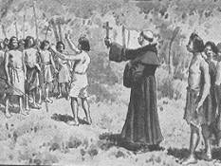
LA EDUCACIÓN EN TIEMPOS DE LA COLONIA Y EL MÉXICO INDEPENDIENTE
EQUIPO II MARCOS, YAZMIN, YARA Y OLGA

Slide 2
INTRODUCCIÓN
La evangelizadora.
El adiestramiento en artes
y oficios.
La femenina.
La formación de religiosos.
La universitaria.
En la Colonia y en el México independiente se distinguen diversos tipos de enseñanza:

Slide 3
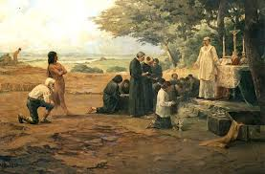
LA EDUCACIÓN PARA LOS INDÍGENAS
Las actividades educativas fueron asumidas por diversas órdenes religiosas. A partir de la segunda mitad del siglo XVI, los jesuitas llegarían a ejercer una gran influencia intelectual en la sociedad novo hispana

Slide 4
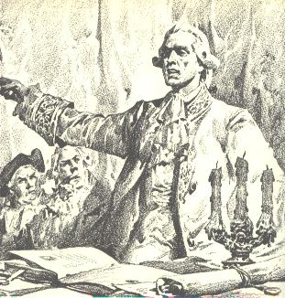
Ordenes religiosas en la enseñanza.
La fuente del saber era la religión, pues era el paradigma que se imponía como modelo de vida, de sociedad y de trabajo.
A fines del siglo XVI ya existía una peculiar forma de educación religiosa, destinada a los vasallos, la educación en el atrio de las iglesias, en donde se congregaba a los conversos para enseñarles la doctrina cristiana.
El medio de enseñanza es el catecismo y el recurso didáctico es la predicación y el aprendizaje memorístico de los dogmas fundamentales de la religión católica.

Slide 5
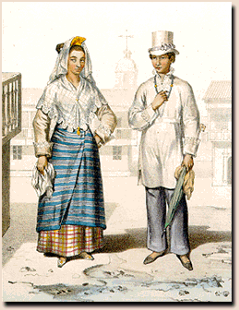
EDUCACIÓN PARA LOS MESTIZOS Y CRIOLLOS.
La educación a niños mestizos fue una educación práctica, la cual se refiere a la labor de enseñanza artesanal y tecnológica que frailes, indios y mestizos aprendieron y enseñaron mutuamente.
Estaban algunas escuelas para mujeres, estos internados aristocráticos exigían que las alumnas fuesen españolas o descendientes de españoles.

Slide 6
Durante las primeras décadas de la Conquista, los franciscanos ofrecieron educación en internados conventuales a los hijos de señores y principales Mexicas, con el doble objetivo de enseñarles la lectura y la escritura del español y evangelizar a los indígenas.

Slide 7
La Independencia de México y la Educación.
. En la Constitución de Apatzingán de 1814, que nunca entró en vigor, los insurgentes establecieron que la instrucción era necesaria para todos los ciudadanos y que debía ser favorecida por la sociedad.

Slide 8
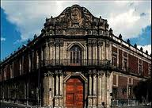
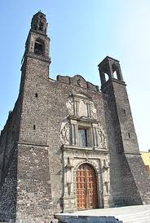
En los primeros años del virreinato, se establecieron instituciones como
El Colegio de San José de Belén de los Naturales, el de Nuestra Señora de la Caridad, el de Estudios Mayores del pueblo de Tiripitío, el de Santa Cruz de Tlatelolco
La Real y Pontificia Universidad de la Nueva España en donde se les enseñaba a los hijos de los españoles.
Dedicado a la enseñanza de indígenas, el Colegio de la Santa Cruz de Tlatelolco, también conocido como el Primer Colegio de América, fue la primera institución de educación superior, pero tuvo una corta duración.

Slide 9
El papel de la iglesia en la educación y la noción de libertad educativa fueron puntos de conflicto desde 1824. Los liberales de las primeras décadas del México independiente propusieron la libertad de enseñanza con el objetivo de acabar con el monopolio eclesiástico sobre la educación. Al mismo tiempo, pensaban que cualquier intervención del Estado en la educación destruía la doctrina liberal.

